Slide 1

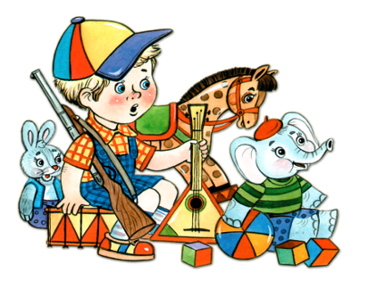
Портфолио
Воспитателя
Дзудаевой Айшат Вахидовны
МБДОУ Детский сад №1 «Снежинка»
с. Лаха – Варанды Шатойского
муниципального района»

Slide 2
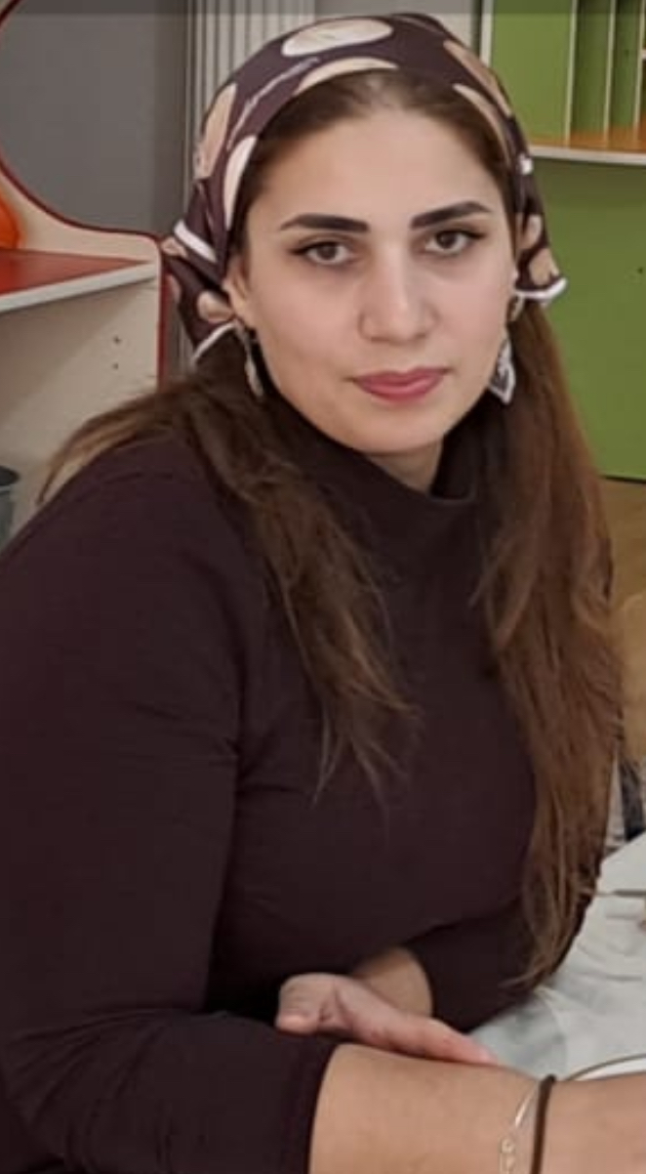
Общие сведения
Дзудаева Айшат Вахидовна
Дата рождения: 19.10.1990 г.
Профессиональное образование : педагог
Диплом о среднем профессиональном
образовании ПА 132
дата выдачи 03 июня 2014 года
Общий стаж работы - 6 лет
Педагогический стаж - 6 лет

Slide 3
Педагогическое кредо
«Нравится нам это или нет, но ребенок, с которым
труднее всего управиться,
-именно тот, которым впоследствии мы больше всего гордимся»
(Миньон Маклофлин)

Slide 4
Эссе
Я воспитатель! И этим я горжусь!
Горжусь и тем, что рядом всегда дети
Своими знаниями с ними я делюсь
И вместе за руку идем мы по планете!
Кто такой воспитатель? Задавая себе этот вопрос, невольно возникают образы детей, их взгляды, ждущие от тебя ответов на все вопросы, которые помогут ребенку открыть свой единственный и неповторимый мир. Чувствуя ответственность своей профессии, я каждый раз убеждаюсь в правоте К.Д. Ушинского, что « все должно основываться на личности воспитателя».
Детство – это прекрасная и ответственная пора.
Ребенок как лист чистой бумаги, если напишешь на ней что – то с ошибкой, исправить ее в дальнейшем будет очень трудно. А чтобы этих ошибок было как можно меньше, воспитатель должен обладать большим арсеналом личностных и профессиональных качеств, таких как доброта, мудрость, целеустремленность, отзывчивость, образованность.
Воспитатель детского сада немного волшебник. Почему спросите вы?
Потому что все дети ежесекундно ждут от нас, взрослых, сказки, чуда, открытий. А педагоги по дуновению волшебной палочки приносят в их души новые впечатления.
Каждый день я всматриваюсь в широко раскрытые глаза своих воспитанников. Сколько в них чувств, переживаний. Глаза ребенка – это состояние души, в которых многое можно увидеть. Чтобы побольше узнать о ребенке, сердце воспитателя должно быть не только добрым, но и зрячим.
Да …Воспитатель для ребенка в детском саду – главный человек, кладезь знании и умении.
Размышляя о своем жизненном пути, я прекрасно понимаю, что не могу провести грань, где заканчивается моя работа и начинается личная жизнь. Наверно, это и есть моя дорога, зовущая и ведущая к бесконечной жизни в душах моих ребят.
Каждый день я открываю дверь детского сада и захожу в группу. Вновь я вижу взоры моих детей. Их светлые, ясные, любопытные, верящие, добрые, чистые глаза, оценивающие каждый мой взгляд, поступок, шаг. Они многого ожидают от меня.

Slide 5
Делая первые, еще совсем неуверенные, робкие « шаги» в педагогической жизни, я мечтала стать хорошим воспитателем, настоящим другом для своих детей. Сегодня я с уверенностью могу сказать: « Моя мечта сбылась!»
Мне говорят, что слишком много любви я детям отдаю
Что материнская тревога до срока старит жизнь мою.
Но что смогу я им ответить сердцам бесстрашным как броня,
Любовь, мной отданная детям, сильнее делает меня.
На вопрос « Почему я работаю в детском саду?» я просто отвечу « потому что люблю детей и не мыслю жизни без них.
Я выбрала профессию такую
Что лучше мне на свете не найти
И с каждым годом убеждаюсь
Что я иду по верному пути.
Я закончу свое эссе словами:
«Каким быть должен воспитатель?
Конечно, добрым должен быть
Любить детей, любить ученье, свою профессию любить
Каким быть должен воспитатель?
Конечно, щедрым должен быть
Всего себя без сожаленья он должен детям подарить!»

Slide 6
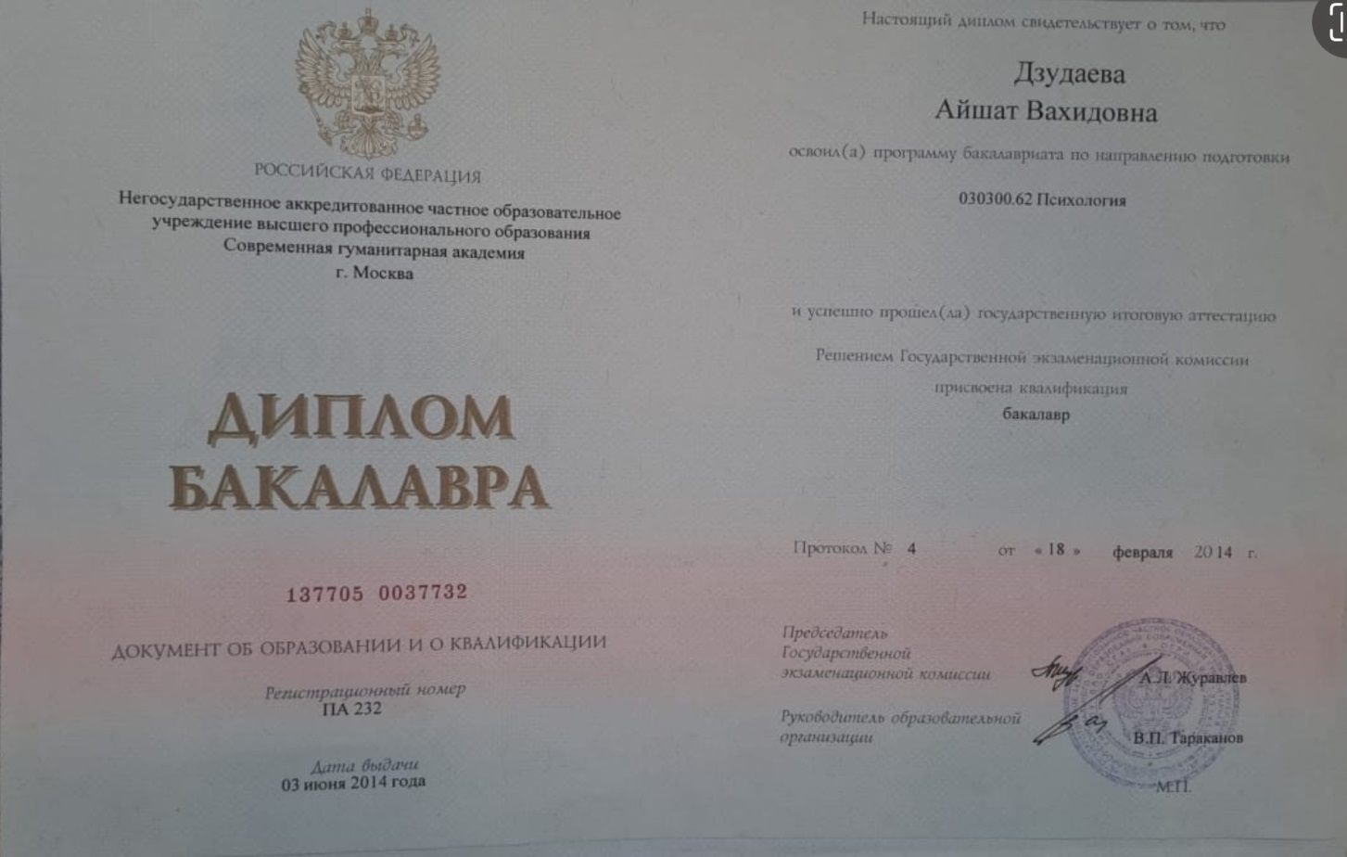
Профессиональная карта

Slide 7
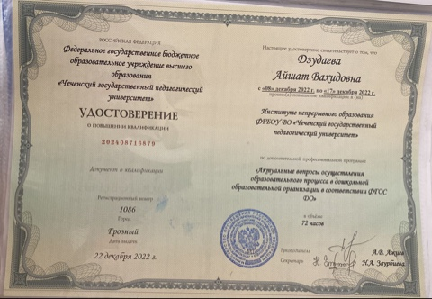
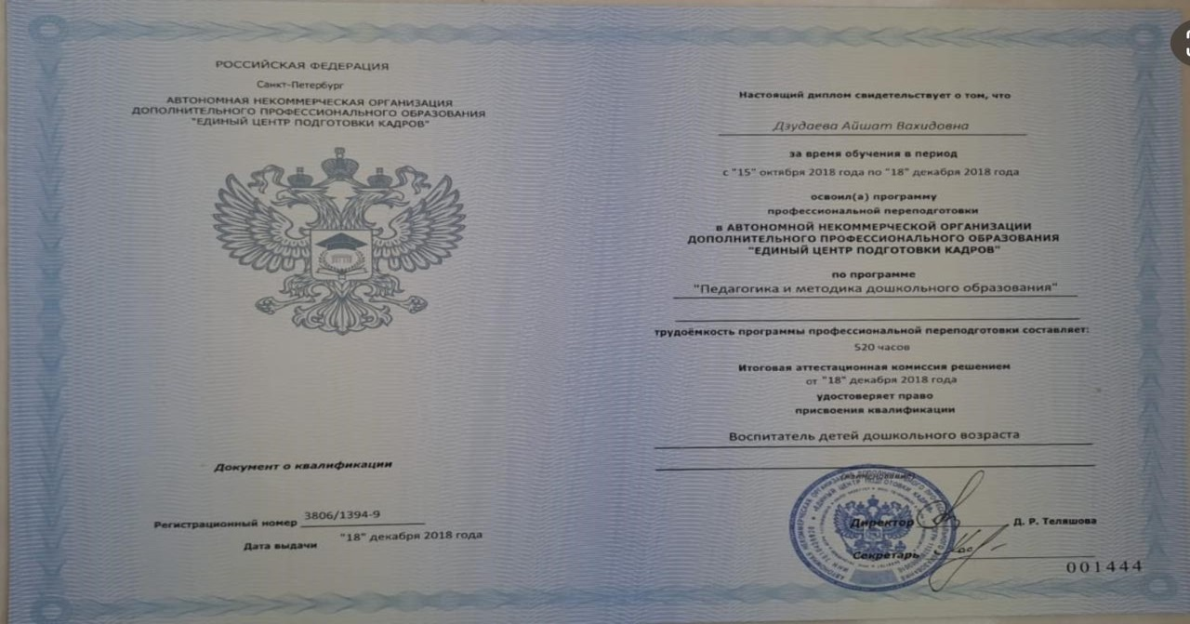

Slide 8
Личностные характеристики
Ответственность
Отзывчивость
Находчивость
Самокритичность
Работоспособность
Сострадание
Тактичность
Умение ладить с людьми
Энтузиазм
Целеустремленность

Slide 9

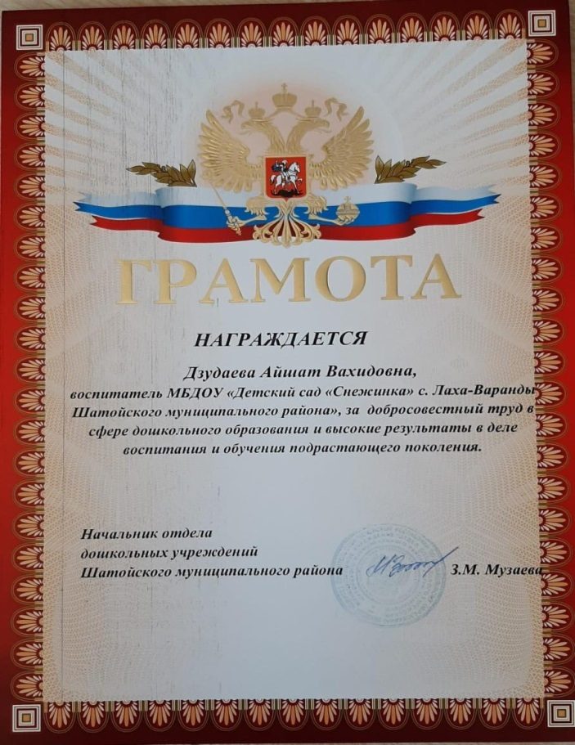
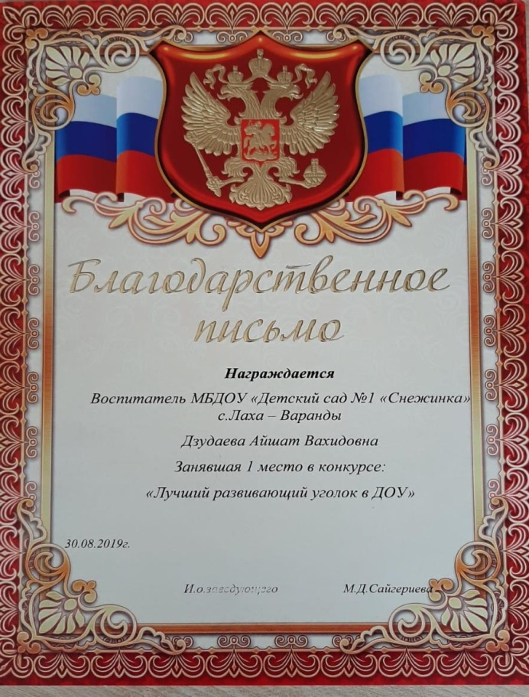
Награды
Достижения и результаты
педагогической деятельности

Slide 10
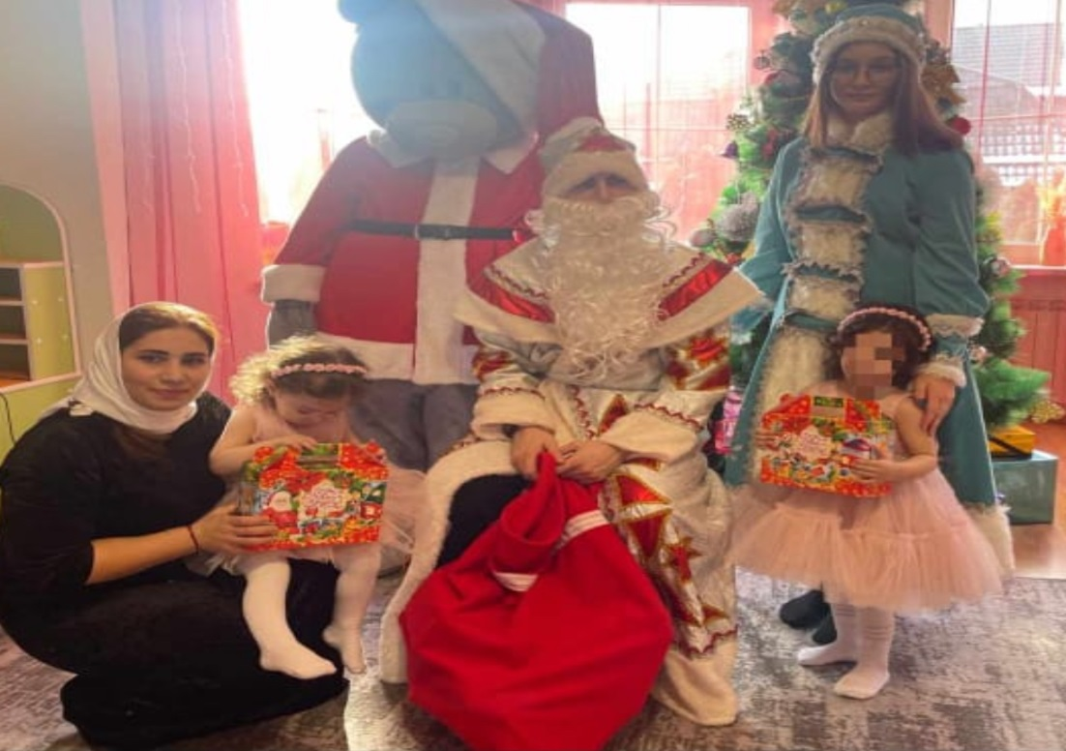
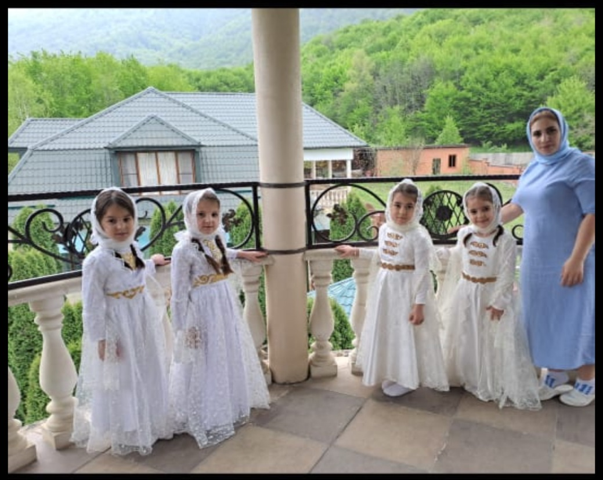
Участие в жизни детского сада

Slide 11
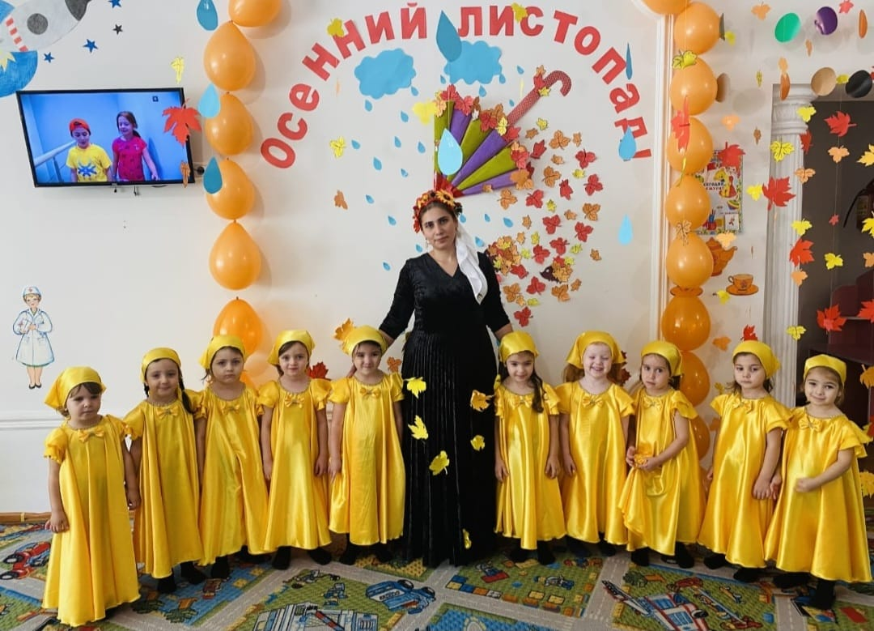

Slide 12
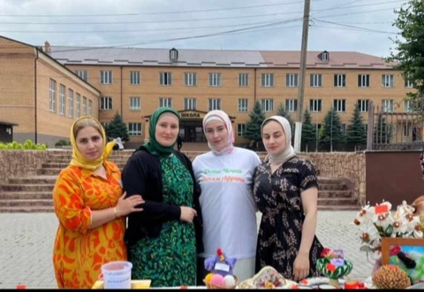
Акция: Дети Чечни – Детям Африки

Slide 13

Методическая копилка
ТЕМА САМООБРАЗОВАНИЯ:
«Развитие мелкой моторики рук детей через игровую деятельность»
Цели :
Проработать с детьми различные приёмы и виды деятельности для развития мелкой моторики рук.
Задачи:
Учить детей различным приёмам самомассажа. Развивать тактильную чувствительность сложно координированных движений пальцев и кистей рук в играх с предметами домашнего обихода (прищепки, крупы). Совершенствовать артикуляцию и мелкую моторику, координацию речи с движениями, сопровождаемыми звукозаписью. Активизировать речь, стимулировать использование детьми в активной речи слов, обозначающих названия пальчиков. Использовать в работе по развитию мелкой моторики приёмы нетрадиционного рисования (рисование пальчиком по манной крупе). Формировать познавательный интерес, эмоционально-положительные взаимоотношения между воспитанниками.
.

Slide 14
Использование информационно-коммуникационных технологий (ИКТ) профессиональной деятельности
Мультимедия для дошколят http://lutiksol.narod2.ru
Сайт для воспитателей детских садов www.dohcolonoc.ru
Социальная образовательная сеть www.maaam.ru

Slide 15

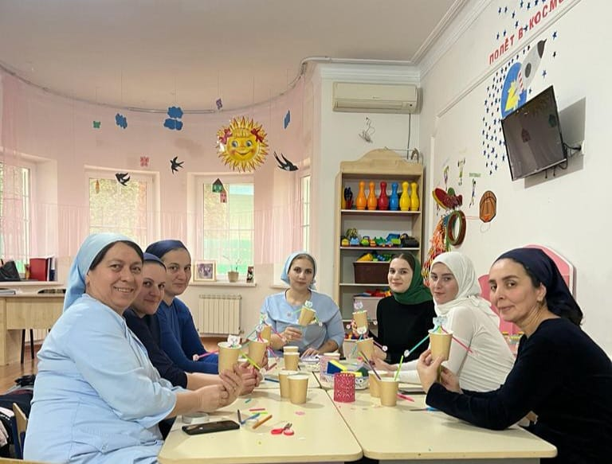
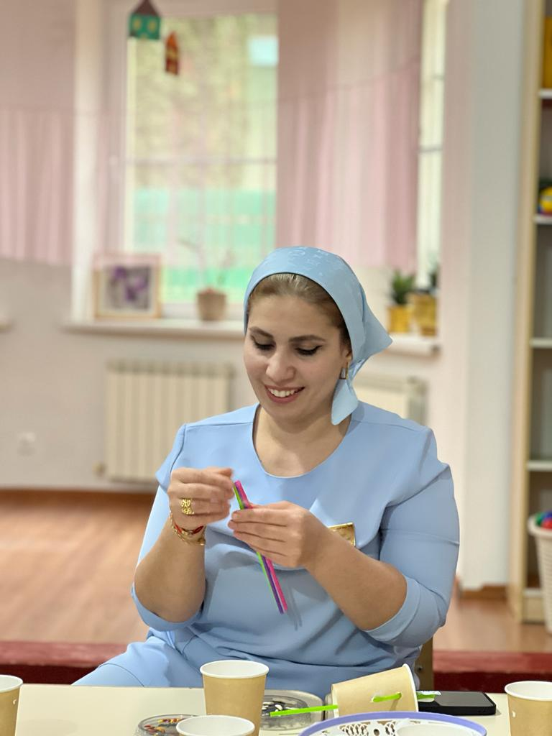
Фотоархив

Slide 16
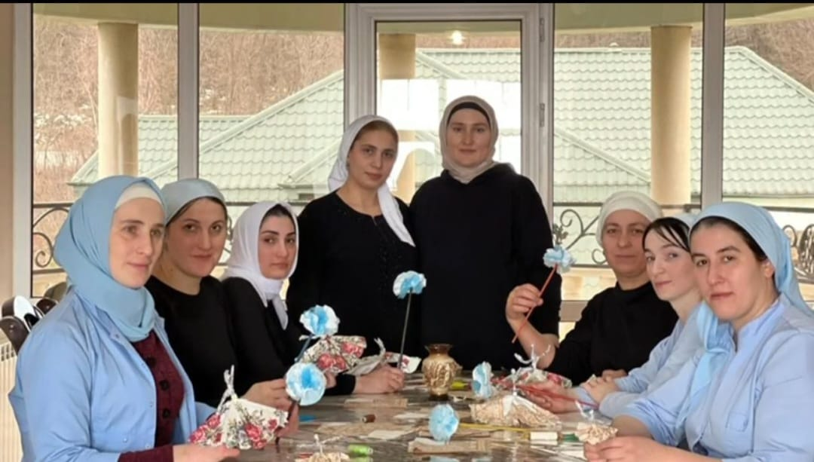

Slide 17
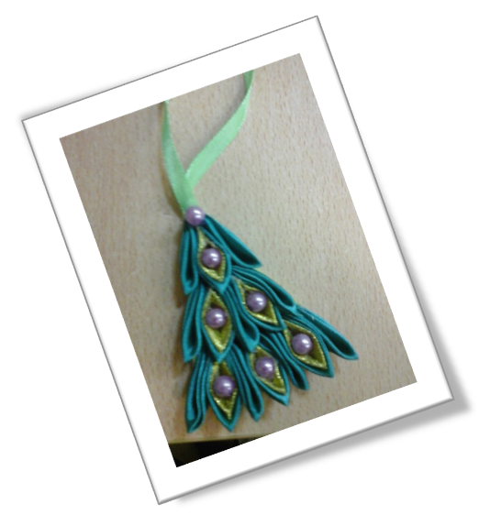
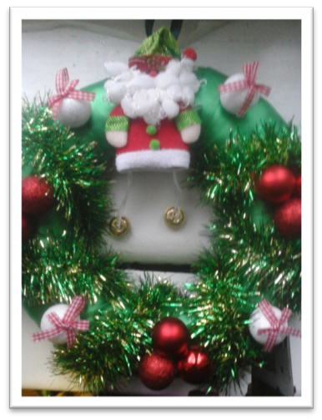
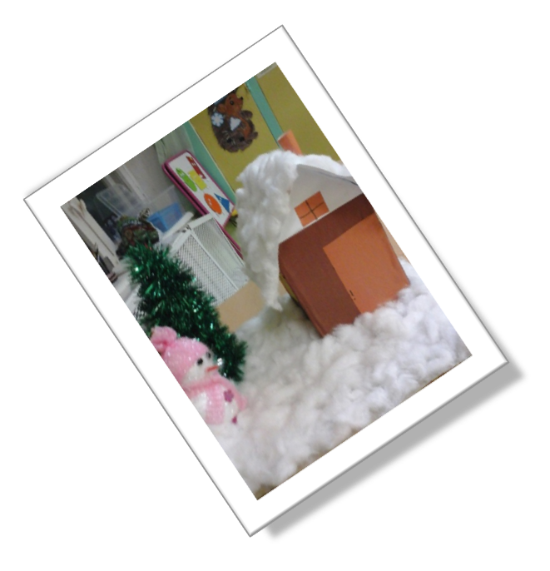
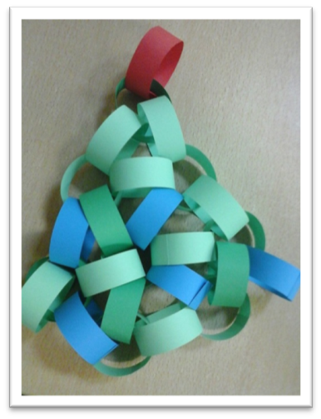
Конкурс поделок :Мастерская деда мороза

Slide 18
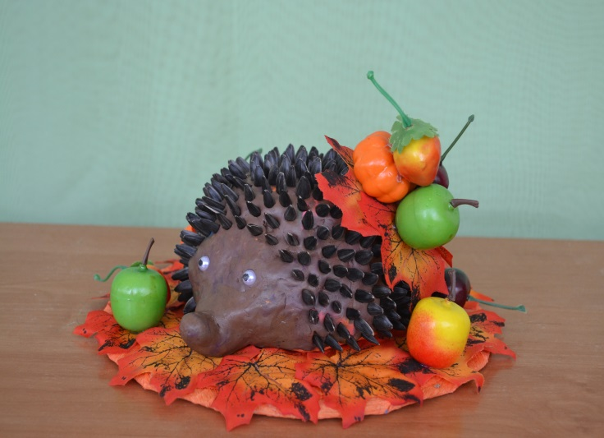
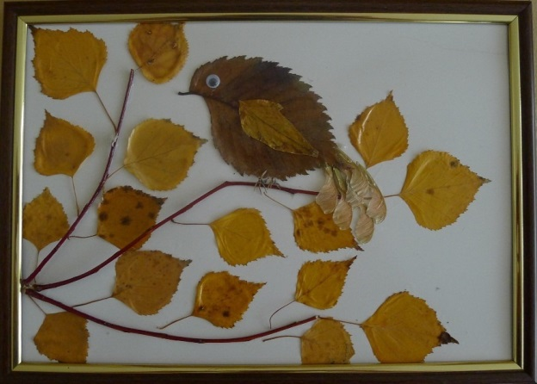
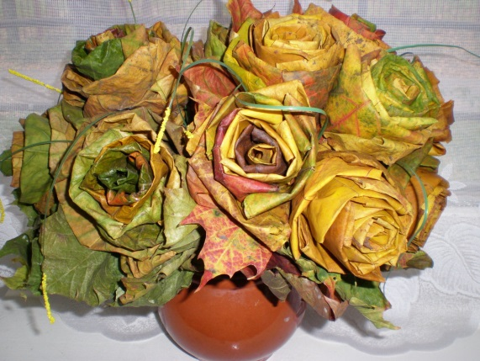
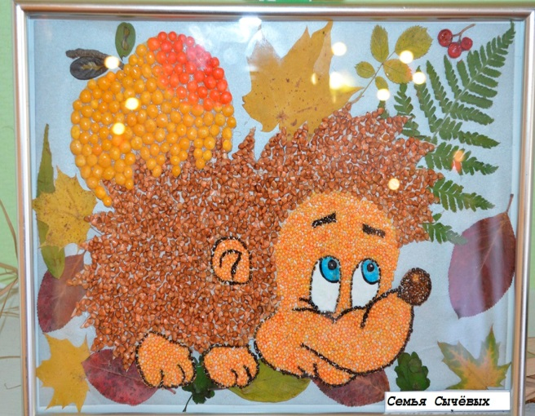
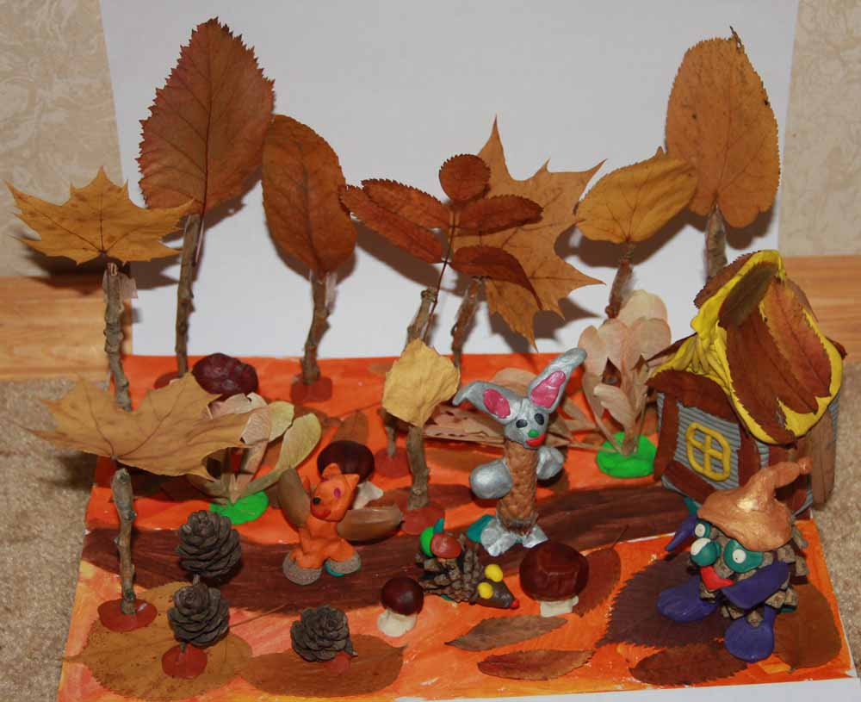
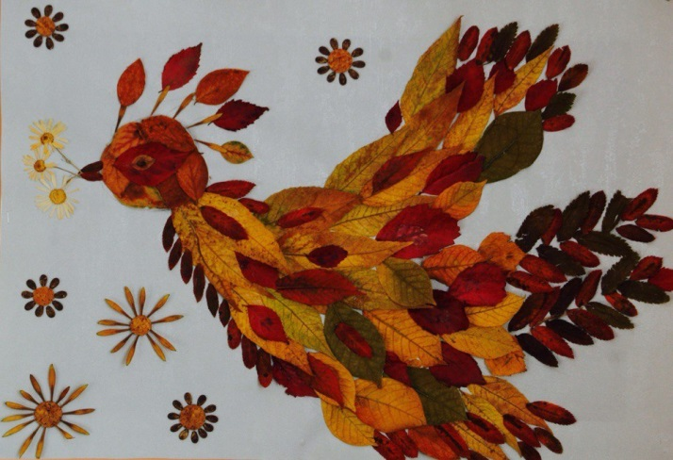
Конкурс поделок : Дары осени

Slide 19
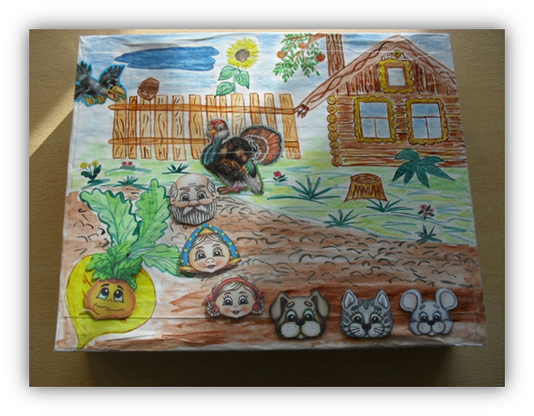
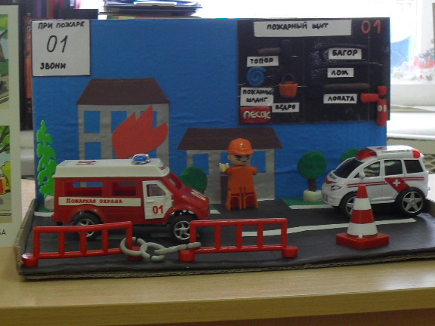
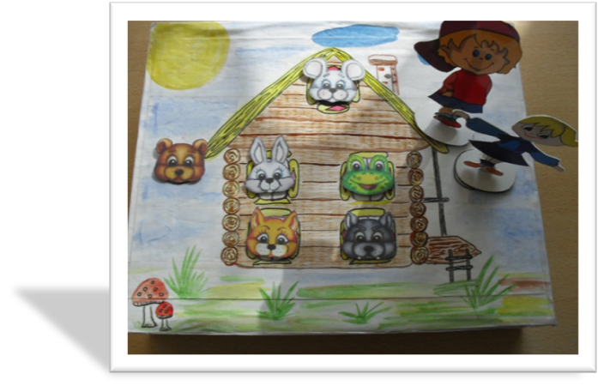
Развивающая среда в группе

Slide 20
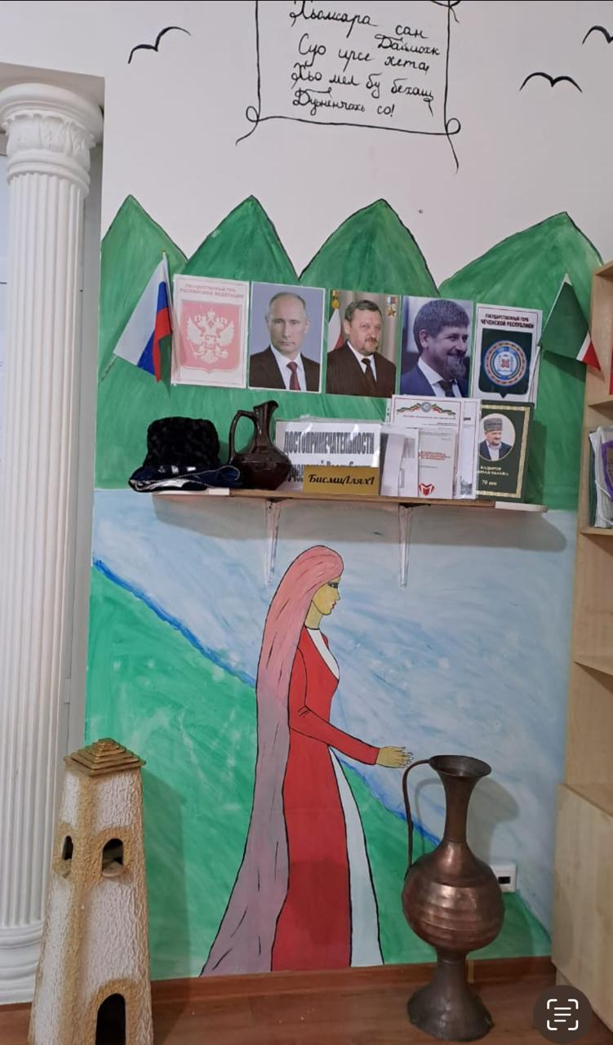
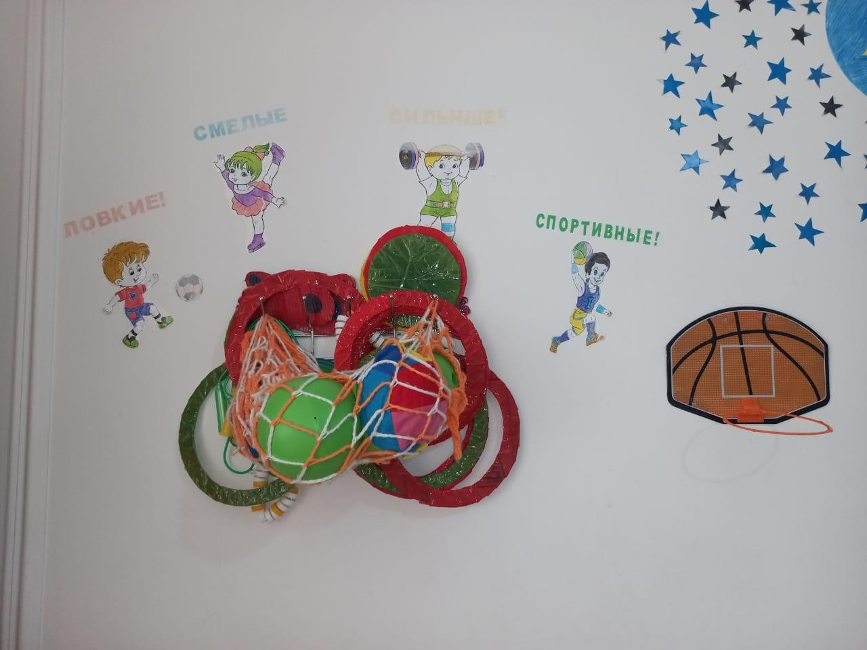

Slide 21
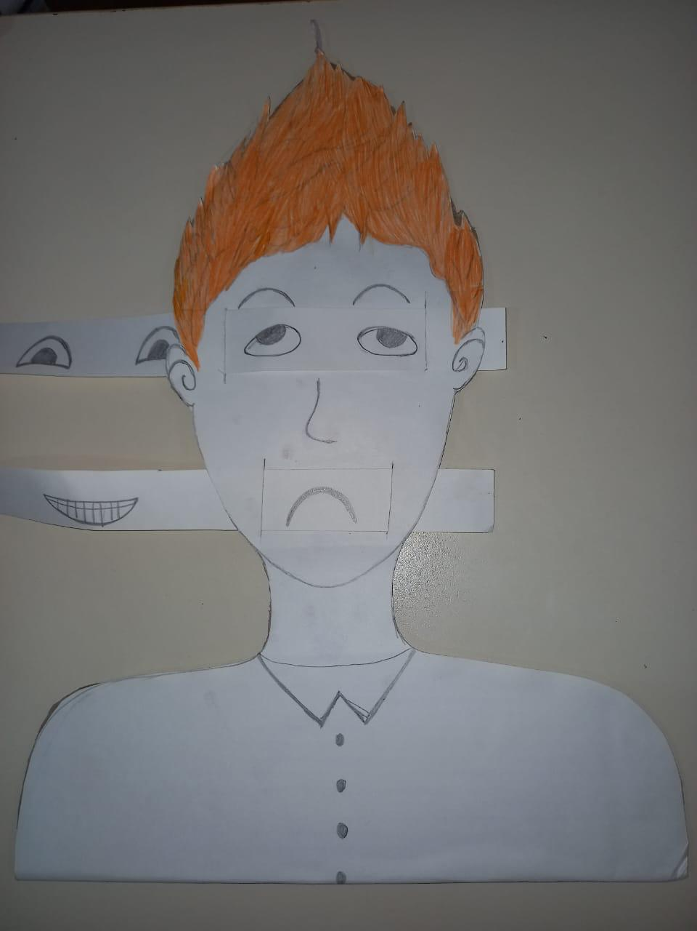
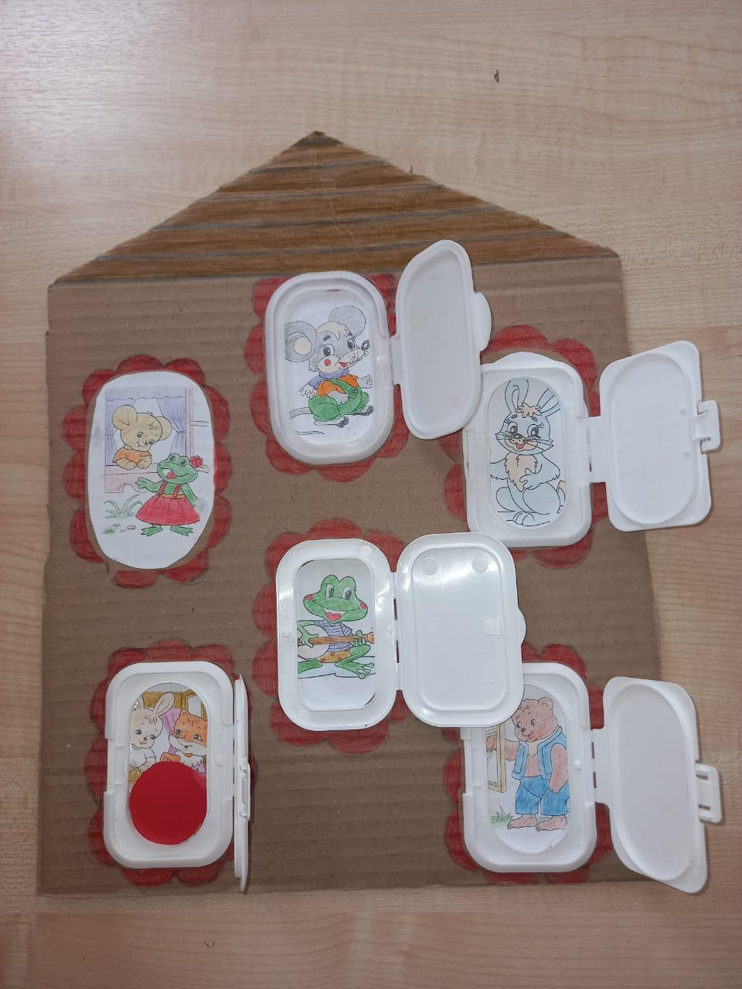

Slide 22
Глоссарий
Педагогическая технология - это совокупность психолого-педагогических установок, определяющих специальный набор и компоновку форм, методов, способов, приёмов обучения, воспитательных средств; она есть организационно - методический инструментарий педагогического процесса.
Педагогическая компетентность- совокупность профессиональных и личностных качеств, необходимых для успешной педагогической деятельности. Развитие профессиональной компетентности – это развитие творческой индивидуальности, восприимчивости к педагогическим инновациям, способностей адаптироваться в меняющейся педагогической среде.
Личностно-ориентированное обучение — это такое обучение, где во главу угла ставится личность ребенка, ее самобытность, самоценность, субъектный опыт каждого сначала раскрывается, а затем согласовывается с содержанием образования.

